Slide 1
规则教育
陈新建 机械工程系
2020 年 3 月

Slide 2
教学目标
一
什么是规则
二
为什么要有规则
三
规则的涵义
四
如何成为一个守规则的人

Slide 3
教学分析
教学重点
教学难点
教学手段
规则与法律的关系
规则的范畴
设立规则的条件与目标
规则面前人人平等地，我们如何去做
文字
图片

Slide 4
目录
一
什么是规则
二
二
为什么要有规则
为什么要有规则
三
三
规则的涵义
规则的涵义
四
四
如何成为一个守规则的人
如何成为一个守规则的人

Slide 5
规则的含义
规则是指规定出来供大家共同遵守的制度或章程；不成文规定，而更多的时候，规则是得到每个社会公民承认和共同遵守而存在的。

Slide 6
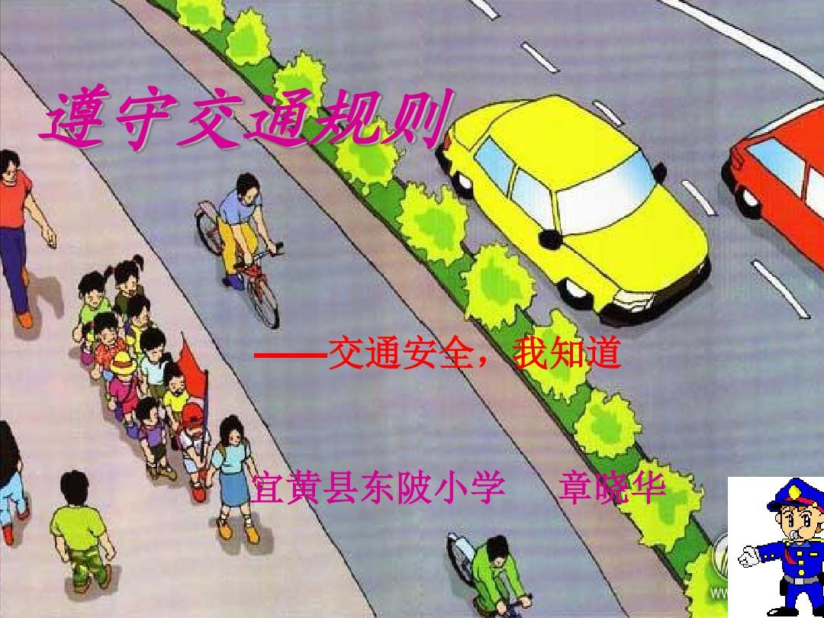

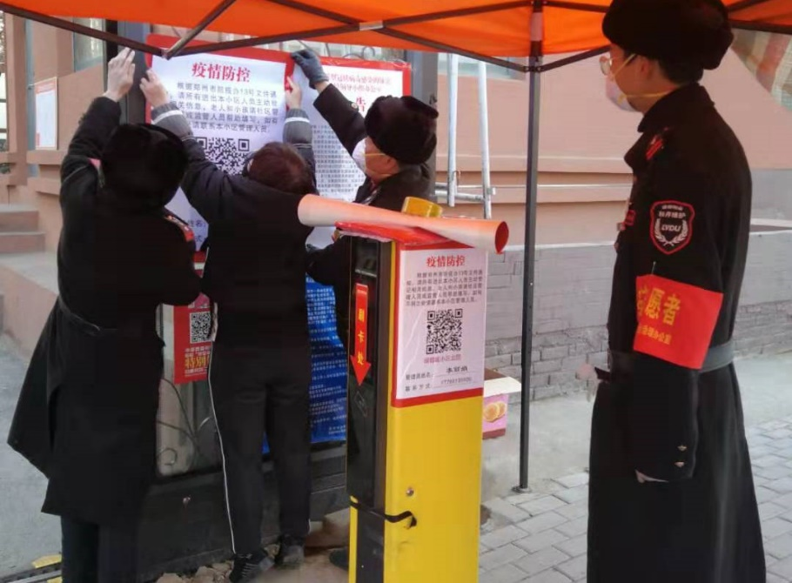
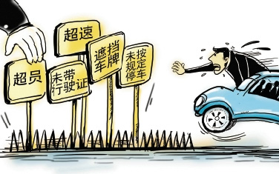
规则成为一种秩序的两个条件
第一个条件
个人必须遵守这些规则

Slide 7
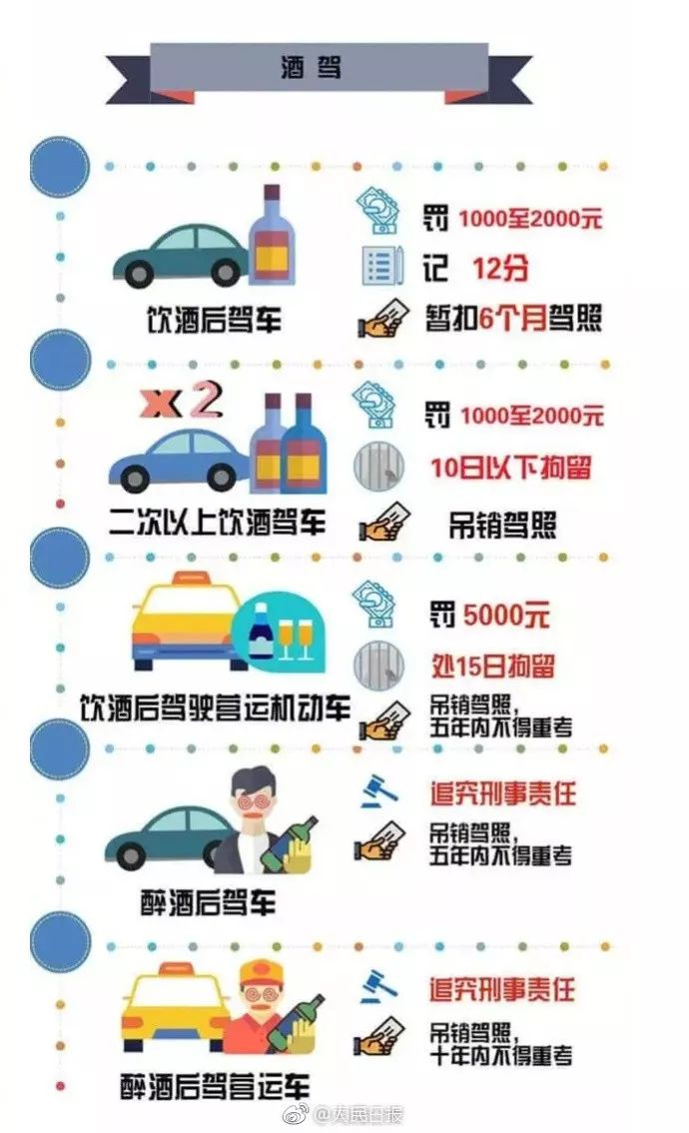
规则成为一种秩序的两个条件
第二个条件
个人运用这些规则是自愿行为

Slide 8
目录
一
什么是规则
一
什么是规则
二
为什么要有规则
三
规则的涵义
三
规则的涵义
四
如何成为一个守规则的人
四
如何成为一个守规则的人

Slide 9
为什么要有规则
规则是为大多数人认同的一种准则和行为。
缓和冲突
有章可循
保护个人利益
维护社会稳定

Slide 10
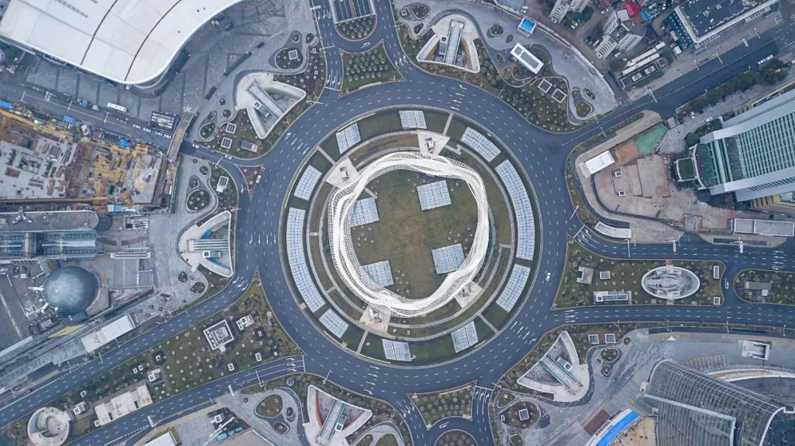
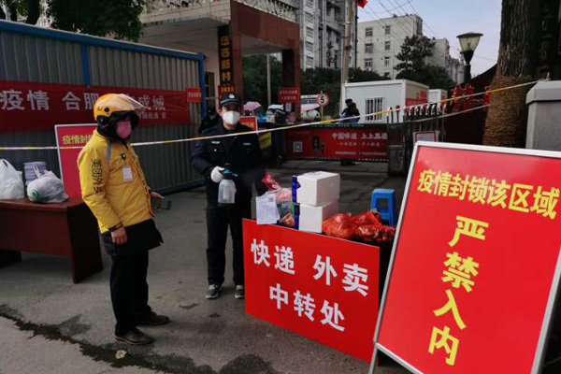
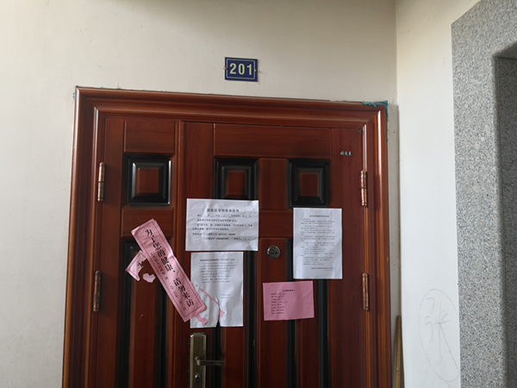
为什么要有规则
01
保护个人利益
2020年1月23日
武汉封城
防疫期间小区严控
居民自我居家隔离

Slide 11
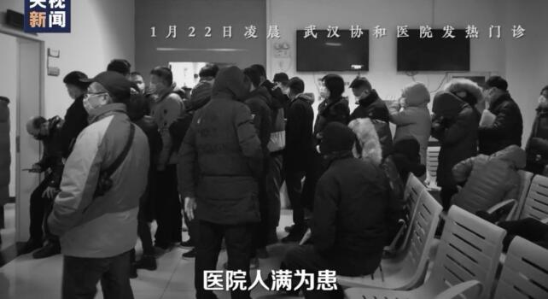
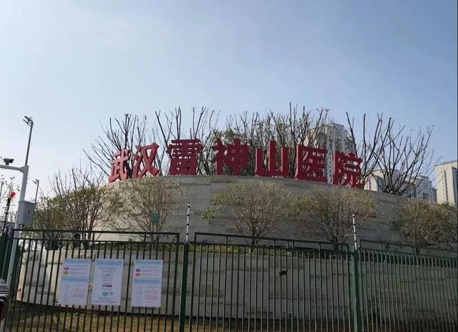
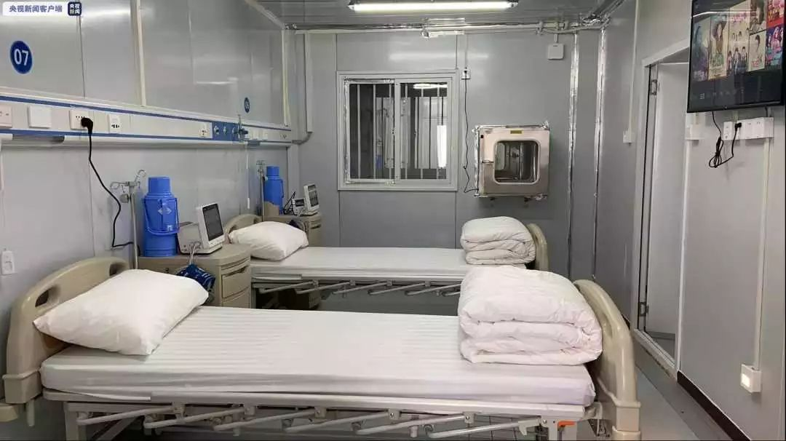
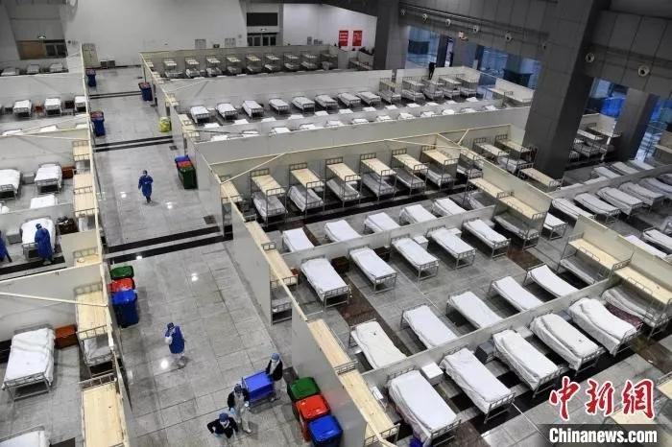
为什么要有规则
02
医疗资源紧张，许多患者不能得到及时有效治疗
缓和冲突
火神山医院、雷神山医院、方舱医院

Slide 12
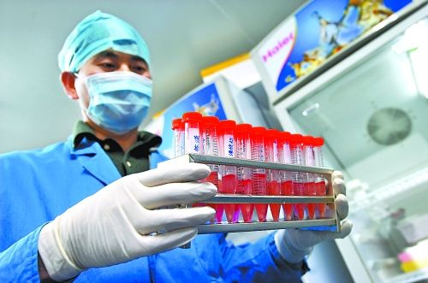
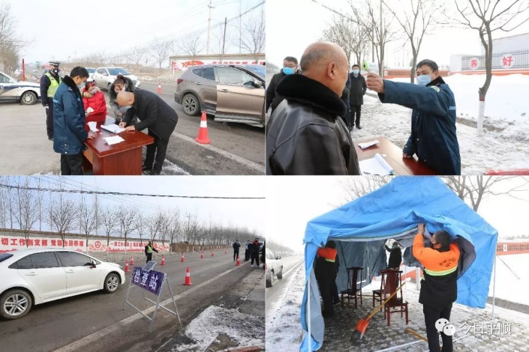
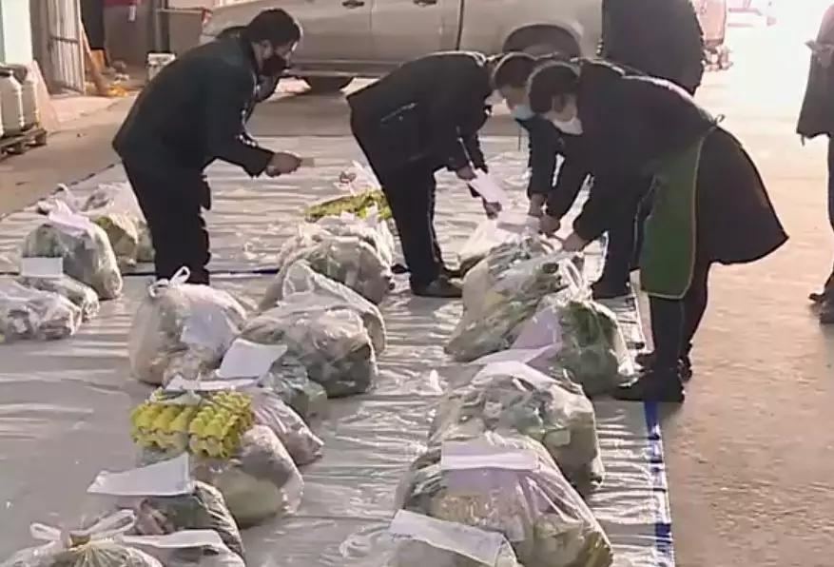
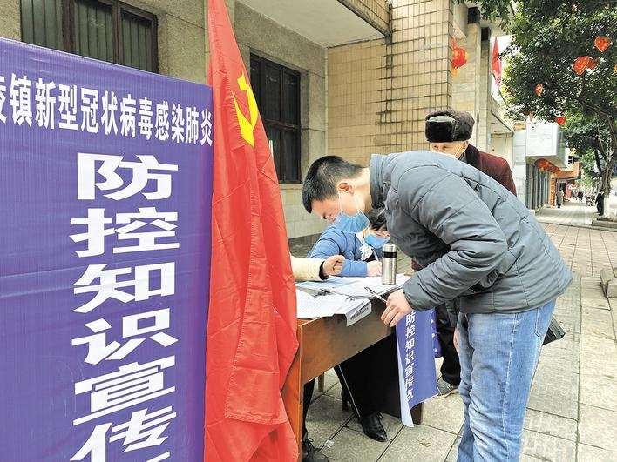
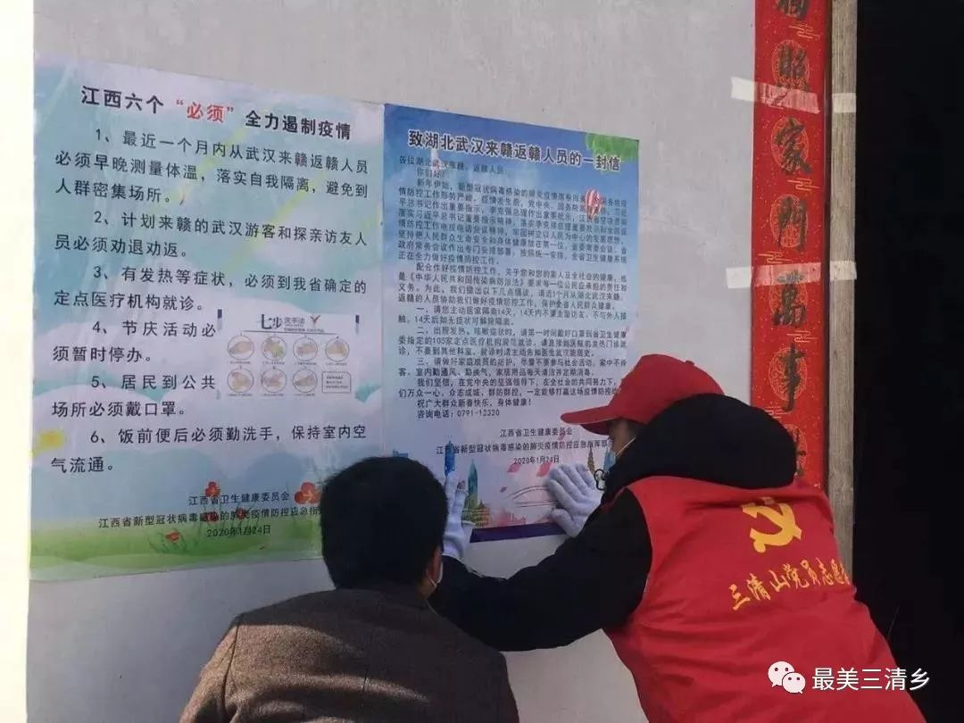
为什么要有规则
03
维护社会稳定
疫情控制、人员流动、物质供应、疫情宣传、疫情管理

Slide 13
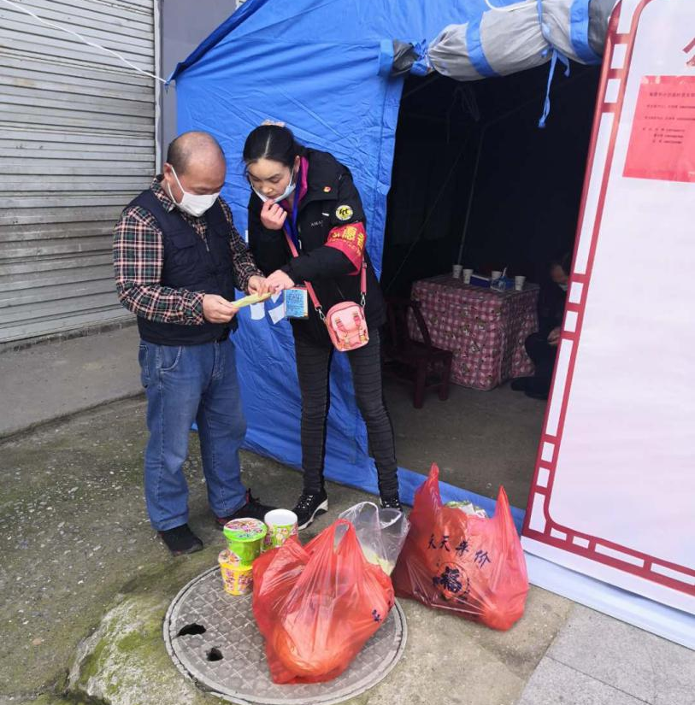
为什么要有规则
工作起来有了方向，知道该怎么操作。
如志愿者社区防控：“674311”工作法：
04
有章可循
六种力量
6
三全
将干部、街道及社区、志愿者、民警、居民、物业六种力量下沉到小区
3
全覆盖、全天候、全过程
七项具体工作
7
“674311”工作法
一张表
出入管理，体温测量，密接排查，宣传劝导，防疫消杀，代购配送生活用品，不稳定因素排查
1
用一张表体现出来，并将表张贴在小区门口并发在小区业主群里
守住四道防线
一报告
4
1
每天至少报告一次发热及以上情况
街道、社区、小区、楼栋

Slide 14
目录
一
一
什么是规则
什么是规则
二
二
为什么要有规则
为什么要有规则
三
规则的涵义
四
四
如何成为一个守规则的人
如何成为一个守规则的人

Slide 15


规则的涵义
规则是规定出来供大家共同遵守的制度或章程。
不是一成不变的
得到每个社会公民承认和遵守而存在
规则的涵义
不但起着约束作用，更会得到安全感

Slide 16
目录
一
一
什么是规则
什么是规则
二
二
为什么要有规则
为什么要有规则
三
三
规则的涵义
规则的涵义
四
如何成为一个守规则的人

Slide 17
如何成为一个守规则的人
惩罚一定要及时
01
制度一定要落实
03
02
宣传一定要到位
如何做
表彰一定要重视
04
05
习惯一定要养成

Slide 18

如何成为一个守规则的人
武汉加油！湖北加油！中国加油！
温馨提示：
一、出门戴口罩，别去凑热闹，洗手勤开窗，少吃多睡觉，各位请记牢，健康最重要！
二、须警惕，不轻视，少出门，少聚集，打喷嚏，捂口鼻，喷嚏后，慎揉眼，有症状，早就医。
三、不恐慌，不信谣，不传谣。
四、注意饮食，保持良好的生活方式，坚持体育锻炼。
五、合理作息，定期清洁。
六、讲卫生，不给病毒可乘之机，保护自己，也是对他人负责。

Slide 19
谢 谢

